Slide 1
Hackathon 2017 Alexa for coffee
Abderraouf Gharbi, Valeria Kinitzki, Faiez Mastouri
11.12.17 - 12.12.17

Slide 2


Alexa for coffee
Value Proposition Canvas
Minimal Viable Product
Alexa skill
IoT Architecture
Demonstration

Slide 3
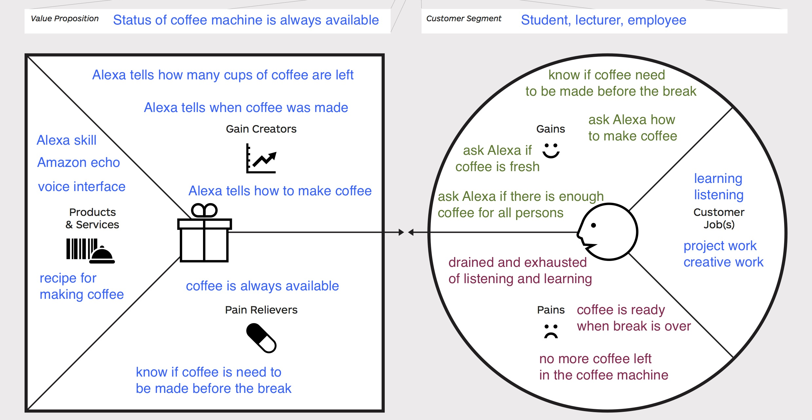
Value Proposition Canvas

Slide 4
Minimal Viable Product
Three Alexa Services for coffee:
When was coffee made?
Alexa tells you how fresh the coffee is
Timestamp from database
How much coffee is left?
Alexa tells you how many cups of coffee can be drunk
Latest amount of coffee used to compute amount of cups
How to make coffee?
Alexa tells you the instruction

Slide 5
Alexa skill
‚invocation name‘ Kaffeemaschine to start the skill
‚intent‘ to separate different request types
‚utterances‘ to recognize the questions
‚functions‘ within Lambda code
‚callback‘ for Alexa response

Slide 6
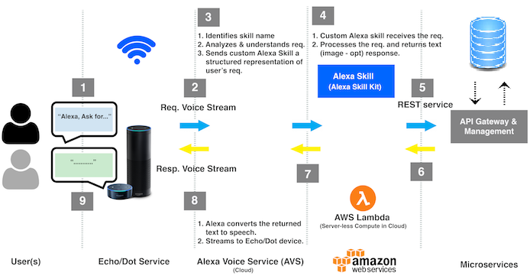
IoT Architecture
https://image.slidesharecdn.com/amazonalexa-buildingcustomskills-170209195616/
95/amazon-alexa-building-custom-skills-32-638.jpg?cb=1486670198

Slide 7
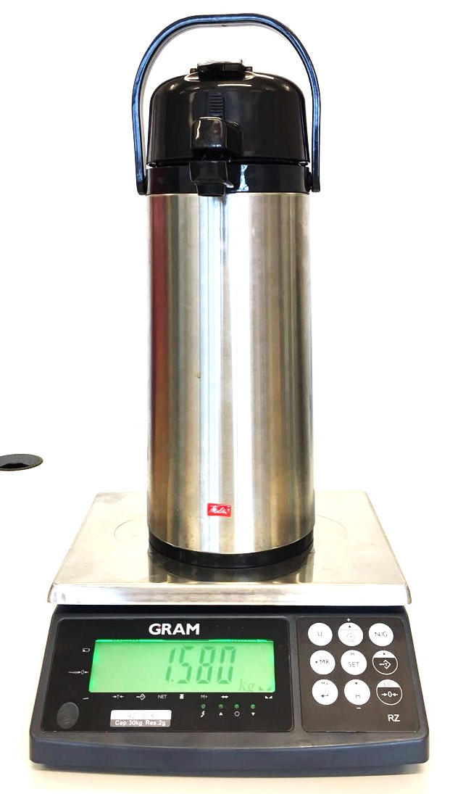
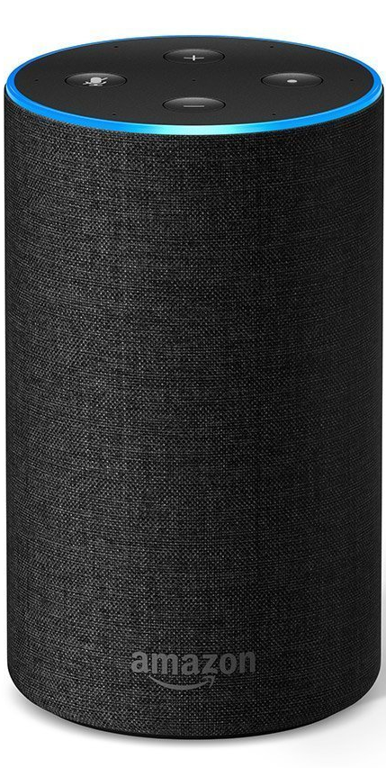

Demonstration
Wann?
Wieviel?
Wie?
https://images-na.ssl-images-amazon.com/images/I/418mxTrvgUL._AC_UL246_SR190,246_.jpg

Slide 8
Utterances
ANLEITUNG
wie mache ich Kaffee
Anleitung für Kaffee
Kaffee kochen
Anleitung zum Kaffee kochen
Anleitung Kaffee
Anleitung
ALT
ist der Kaffee frisch
wie alt ist der Kaffee
wann wurde der Kaffee gekocht
ist der Kaffee neu
noch frischalt wann Kaffee
wann gekocht
noch genießbar

Slide 9
Utterances
WASSER
noch Kaffee
ob noch Kaffee gibt
gib mir Kaffee
Kaffee übrig
wie viel Kaffee
Kaffee da
Kaffee noch da
Kaffee vorhanden
gibt‘s Kaffee
hat‘s Kaffee

